Slide 1

ОБ ЭПИДЕМИОЛОГИЧЕСКОЙ СИТУАЦИИ В Г.МИНСКЕ.
ОБ ОРГАНИЗАЦИИ
ОБРАЗОВАТЕЛЬНОГО ПРОЦЕССА
В ВЫСШИХ УЧЕБНЫХ ЗАВЕДЕНИЯХ
В УСЛОВИЯХ РАСПРОСТРАНЕНИЯ
COVID - 19
Государственное учреждение
«Минский городской центр гигиены и эпидемиологии»
Главный врач Ермак Светлана Леонидовна

Slide 2
Пандемии в истории человечества
Наименование пандемии | Количество погибших
Чума Антонина, 165-180 гг | 5-7 млн
Юстинианова чума, 541-542 гг | 30-50 млн
Черная смерть (бубонная чума), 1347-1351 гг | 200 млн
Оспа, 1520 г | 56 млн
Великая эпидемия чумы, XVII в | 3 млн
Великая эпидемия чумы, XVIII в | 600 тыс
6 пандемий холеры, 1817-1923 гг | 1 млн
Третья пандемия чумы, 1855 г | 12 млн
Желтая лихорадка, конец XIX в | 100-150 тыс
Испанский грипп, 1918-1919 гг | 40-50 млн
Азиатский грипп, 1957-1958 гг | 1,1 млн
Гонконгский грипп, 1968-1970 гг | 1 млн
ТОРС, 2002-2003 гг | 770
Свиной грипп, 2009-2010 гг | 200 тыс
Эбола, 2014-2016 гг | 1 тыс
БВРС, 2015-наст.время | 850
COVID-19, 2019-наст.время | 4,7 млн
Notes:
На протяжении многих веков миллион человеческих жизней унесли инфекционные болезни, в число которых входят: чума, холера, оспа и другие не менее опасные заболевания. Только с развитием медицины и появлением вакцинации человечеству удаётся противостоять инфекции.
Уже более 250-ти лет вакцинация спасет жизни наших соотечественников.
Чума Антонина, названная в честь императора Марка Аврелия Антонина, который также пал жертвой этого заболевания, стала первой в истории зарегистрированной пандемией, которая унесла жизни примерно 5-7 миллионов человек. Современные исследователи считают, что на самом деле чума Антонина была либо оспой, либо корью, однако однозначного вердикта в отношении возбудителя эпидемии так и не было вынесено.
Самые известные пандемии:
• Черная смерть (бубонная чума), 1347-1351 гг унесла жизней 200 млн человек;
• Оспа, 1520 г унесла жизней 56 млн человек;
• Испанский грипп, 1918-1919 гг – 40-50 млн;
• Свиной грипп, 2009-2010 гг – 200 тыс;
• Эбола, 2014-2016 гг – 1 тыс;
• Ближневосточный респираторный синдром (или MERS), 2015-по наст.время – 850 человек.
Великая эпидемия чумы, 17 в – 3 млн; Великая эпидемия чумы, 18 в – 600 тыс; 6 пандемий холеры, 1817-1923 гг – 1 млн; Третья пандемия чумы, 1855 г– 12 млн; Желтая лихорадка, конец 19 в – 100-150 тыс; Азиатский грипп, 1957-1958 гг – 1,1 млн; Гонконгский грипп, 1968-1970 гг – 1 млн; ТОРС, 2002-2003 гг – 770 человек.
COVID-19, 2019 г – по наст.время – на настоящий момент самая масштабная пандемия 21 века, унесшая на сегодняшний момент более 4,5 (4,7) млн жизней.
Коронавирусная инфекция делит 6-е место вместе с чумой Антонина по летальности среди самых известных пандемий после чёрной смерти (бубонная чума – 200 млн), оспы (56 млн), испанского гриппа (40-50 млн), третьей пандемии чумы в 1855 году (12 млн) и Юстиниановой чумы (30-50 млн).

Slide 3
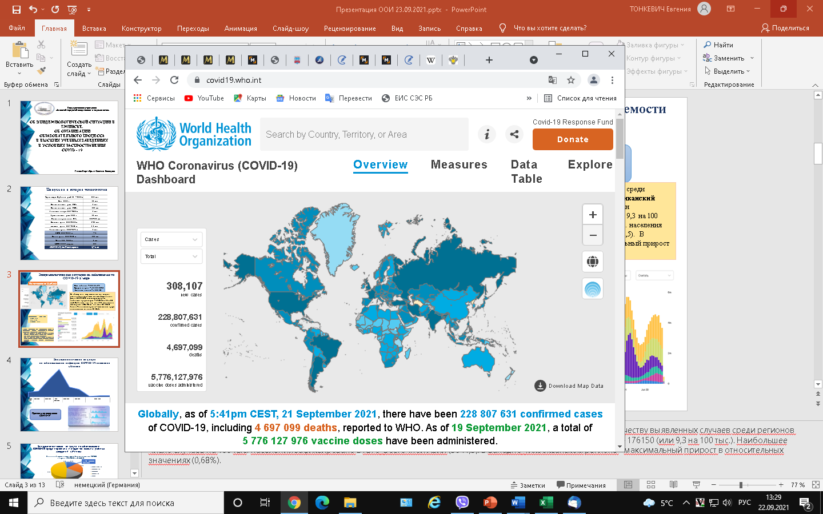
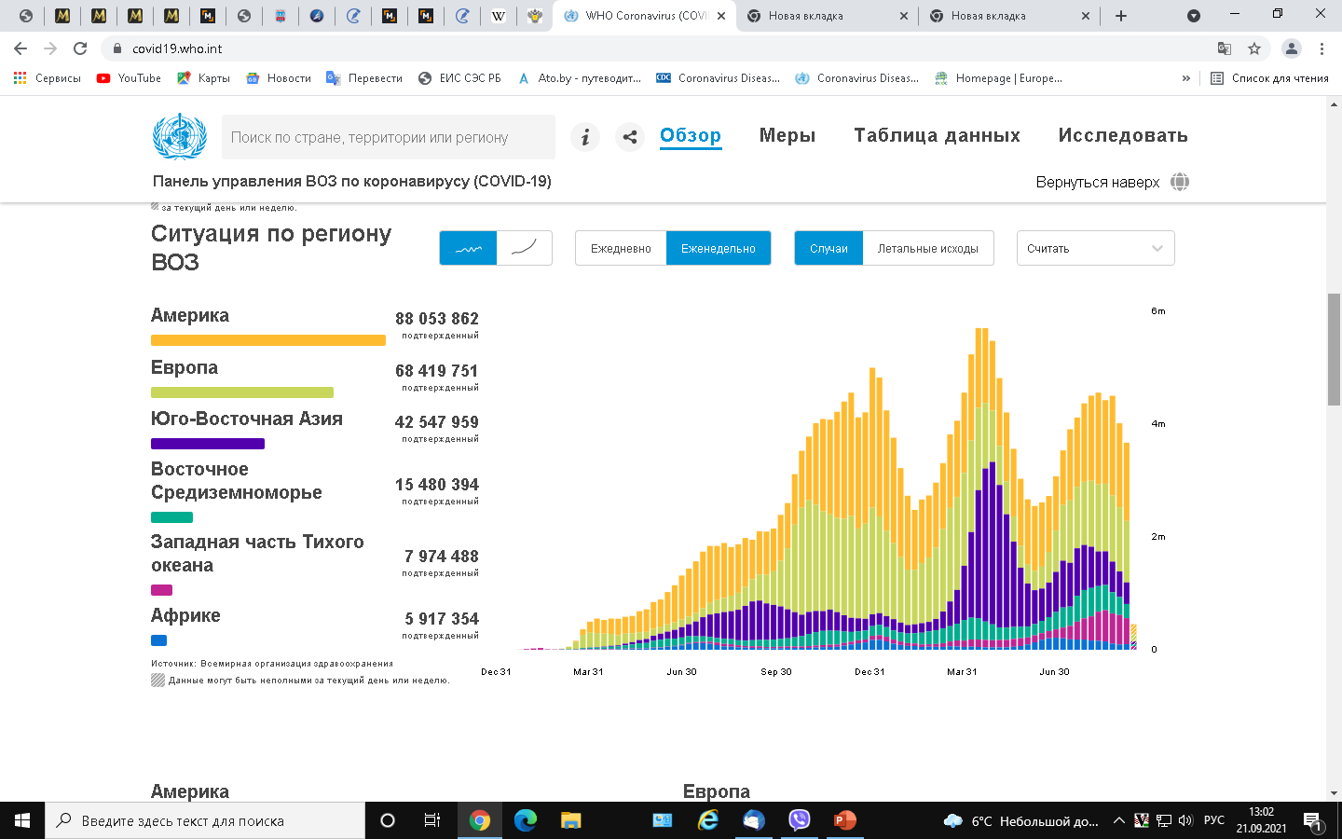
Эпидемиологическая ситуация по заболеваемости
COVID-19 в мире
По состоянию на 22.09.2021
Всего заболело – 228 807 631
Прирост за сутки – 308 107 (0,13%)
Летальные исходы – 4 697 099
По общему количеству выявленных случаев среди регионов мира первое место занимает Американский регион (88511812); здесь же зарегистрирован наибольший прирост за сутки – 176150 (или 9,3 на 100 тыс.). Наибольшее число случаев на 100 тыс. населения зафиксировано в Юго-Восточной Азии (5941,5). В Западно-Тихоокеанском регионе - максимальный прирост в относительных значениях (0,68%).
Репродуктивное число (Ro):
В мире – 0,9
В РБ – 1,09
В Минске – 1,3
Индекс репродукции (Ro, репродуктивное число) — безразмерный параметр, характеризующий заразность инфекционного заболевания в эпидемиологии.
Если Ro меньше 1, то каждый существующий эпизод инфекции вызывает менее 1 эпизода новой инфекции. В этом случае заболеваемость регрессирует.
Если Ro равно или больше 1, каждый существующий эпизод инфекции вызывает одно или более новых эпизодов заражения. Отмечается активное распространение инфекции.
Notes:
Всего в мире из доступных источников известно о 228 млн. случаях инфекции COVID-19 (228 807631), только за последние сутки прирост составил около 300 тысяч случаев (308 107) или 0,13%.
В мире по общему количеству выявленных случаев первое место занимает Американский регион ‒ более 80 млн. случаев (88 511812); здесь же зарегистрирован наибольший прирост случаев за сутки – более 170 тысяч случаев (176150 или 9,3 на 100 тыс.).
Наибольшее число случаев на 100 тыс. Населения зафиксировано в Юго-ВосточнойАзии (5941,5). В Западно-Тихоокеанскомрегионе – максимальный прирост в относительных значениях (0,68%).
В РБ (и в г.Минске) репродуктивное число больше 1 – активное распространение инфекции. Данный показатель характеризует заразность инфекционного заболевания в эпидемиологии.
Справочно:Индекс репродукции (Ro, репродуктивное число) — безразмерный параметр, характеризующий заразность инфекционного заболевания в эпидемиологии.
Если Ro меньше 1, то каждый существующий эпизод инфекции вызывает менее 1 эпизода новой инфекции. В этом случае заболеваемость регрессирует.
Если Ro равно или больше 1, каждый существующий эпизод инфекции вызывает одно или более новых эпизодов заражения. Отмечается активное распространение инфекции.
Репродуктивное число в мире составляет 0,9, что свидетельствует о снижении распространения COVID-19.

Slide 4
Эпидемиологическая ситуация по заболеваемости
COVID-19 среди персонала и студентов высших учебных заведений г.Минска
4,3% составили студенты
1,01% составил
персонал ВУЗов
Notes:
В сентябре 2021 года среди студентов и персонала высших учебных заведений города отмечается тенденция к росту количества случаев инфекции.
С начала учебного года (с 01.09.2021 по 19.09.2021) зарегистрировано 680 случаев (4,3% от общего количества зарегистрированных случаев за анализируемый период) среди студентов и 160 случаев (1,01% от общего количества зарегистрированных случаев за анализируемый период) среди персонала ВУЗов г.Минска.
За прошлую учебную неделю(13.09.2021 по 19.09.2021)зарегистрировано 349 случаев COVID-19 среди студентов ВУЗов г.Минска, что в 1,4 раза (или на 42,4%) выше количества случаев,зарегистрированных аналогичного периода предыдущей учебной недели (06.09.2021 по 12.09.2021)(245 случаев).
Среди персонала ВУЗов зарегистрировано 79 случаев, что в 1,9 раза (или на 88%) выше количества случаев аналогичного периода предыдущей недели с 06.09.2021 по 12.09.2021 (42 случая).

Slide 5
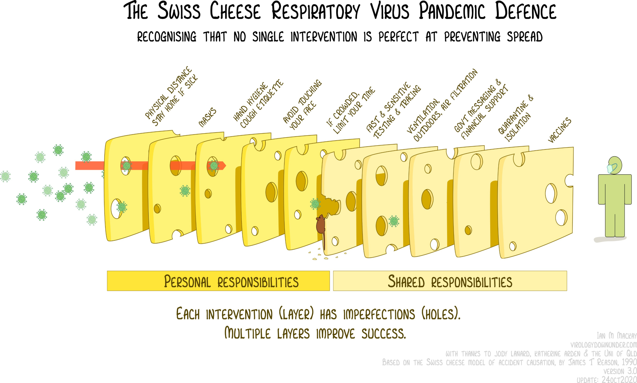
Швейцарская сырная модель защиты от пандемии
Notes:
Учеными наглядно изображены способы защиты от коронавируса в виде швейцарского сыра, где каждый слой представляет меры коллективной и индивидуальной защиты.
Метафора достаточно проста для понимания: множественные уровни защиты, представленные в виде ломтиков сыра, блокируют распространение COVID-19. Ни один слой не идеален; в каждом есть отверстия, и когда отверстия совпадают, риск заражения увеличивается. Но несколько уровней в сочетании – соблюдение социального дистанцирования, использование средств защиты органов дыхания, соблюдение гигиены рук, проведение лабораторного обследования подлежащих, определение контактов, проветривание, ограничительные мероприятия и финансирование - значительно снижают общий риск. Вакцинация добавляет еще один защитный слой.
Обратите внимание на «мышку дезинформации», занятую выеданием новых дыр, через которые может пройти вирус» (снижение доверия и, как следствие, игнорирование мер защиты населением).
Такой многослойный подход к снижению риска может даже снизить количество случаев заболевания гриппом и ОРИ.

Slide 6
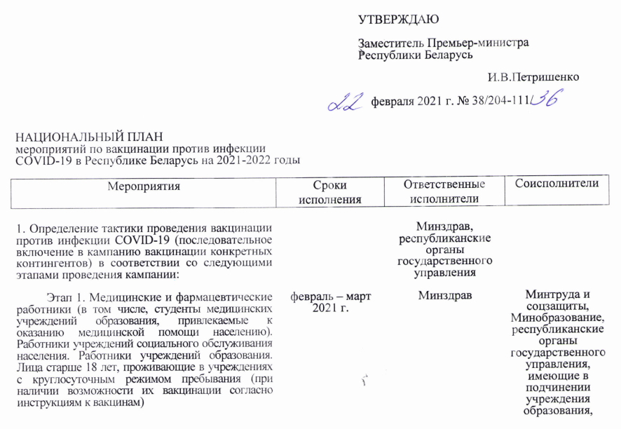
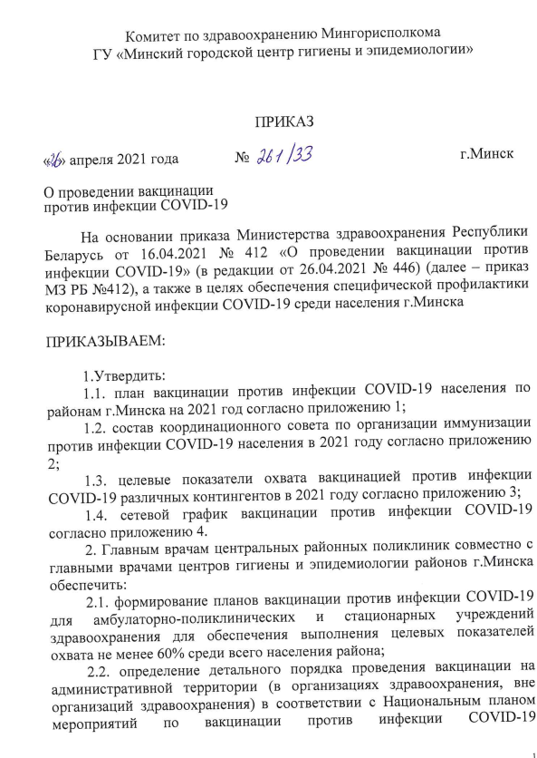
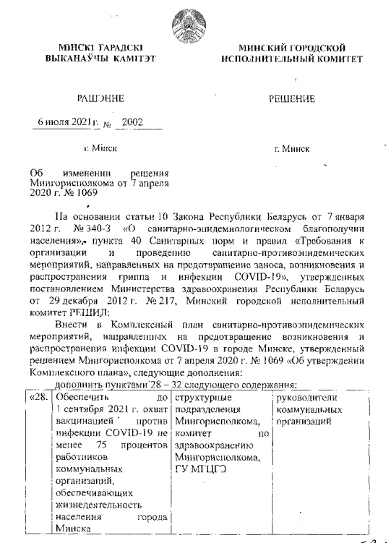
ВАКЦИНАЦИЯ ПРОТИВ ИНФЕКЦИИ COVID-19
Необходимо привить не менее 60% учащихся ССУЗов и ВУЗов
Необходимо привить не менее 75% работников учреждений образования
Охват 60% - 1109720 человек
Медицинские работники, работники учреждений образования и социального обслуживания населения, лица, проживающие в учреждениях с круглосуточным режимом пребывания.
Лица в возрасте 61 год и старше, лица с хроническими заболеваниями и имеющие риск тяжелого течения заболевания.
Лица отдельных профессиональных групп, имеющие более высокий риск заражения инфекцией COVID-19.
Прочее население.
Notes:
В столице вакцинация против инфекции COVID-19 осуществляется в соответствии с Национальным планом мероприятий по вакцинации против инфекции COVID-19 в Республике Беларусь на 2021-2022 годы от 22.02.2021 № 38/204-111/36.
Решением Минского городского исполнительного комитета от 06.07.2021 №2002 утверждены пункты 28-32, содержание которых направлено на реализацию положений Национального плана. В частности, предусмотрено обеспечение охвата вакцинацией против COVID-19 не менее 75% среди работников учреждений образования и не менее 60% среди студентов высших учебных заведений, достигших 18-го возраста.
На основании приказа Министерства здравоохранения Республики Беларусь от 16.04.2021 № 412 «О проведении вакцинации против инфекции COVID-19» (в редакции от 26.04.2021 № 446) и с целью рациональной организации работы по вопросу кампании вакцинации против инфекции COVID-19 в г.Минске утвержден совместный приказ комитета по здравоохранению и ГУ «Минский городской центр гигиены и эпидемиологии» от 26.04.2021 №261/33 «О проведении вакцинации против инфекции COVID-19», в котором определен механизм организации и проведения вакцинации в г.Минске, утверждены план вакцинации в разрезе районов и состав координационного совета.

Slide 7
ОХВАТ ВАКЦИНАЦИЕЙ ПРОТИВ ИНФЕКЦИИ COVID-19
работников и учащихся высших учебных заведений
в сравнении по состоянию на 21.09.2021
Охват вакцинацией по г.Минску работающих – 35,9%
Охват вакцинацией по г.Минску учащихся – 13,3%
Охват вакцинацией работающих
Охват вакцинацией учащихся
Notes:
Среди работников высших учебных заведений охват вакцинацией составляет 35,9%.
Наибольший процент охвата вакцинацией на 21.09.2021 в Университете гражданской защиты – 66,1%, наименьший – в Белорусской государственной академии связи – 14,7%.
Среди студентов охват вакцинацией составляет – 13,3%.
Наибольший процент охвата среди студентов на 21.09.2021 в Университете гражданской защиты – 95,4%, наименьший – в Белорусской государственной технологическом университете – 1,3%. Не начата вакцинация среди студентов в Международном государственном экологическом институте им. А.Д. Сахарова и Минском государственном лингвистическом университете.
Среди студентов ВУЗов г.Минска, на прошлой неделе отмечен рост заболеваемости практически в 2,5 раза в сравнении с предыдущей неделей.
Актуальным вопросам профилактики инфекционных заболеваний, организации санитарно-противоэпидемических мероприятий, необходимости и важности вакцинации, как для педагогического состава, так и для студентов, был посвящён городской семинар для руководства и медицинского персонала высших учебных заведений, учреждений среднего специального и профессионально-технического и общего среднего образования, проведенный совместно с Комитетами по здравоохранению и образованию на предыдущей неделе.
Учитывая быстрые темпы роста заболеваемости в данный эпидемический сезон, с целью снижения темпов распространения заболевания, как среди педагогов, так и среди студентов, предлагаем администрациям высших учебных заведений обеспечить персональный контроль за ходом вакцинации, как персонала, так и студентов.

Slide 8
КОНТАКТ-ЦЕНТРЫ ОБЩЕЖИТИЙ ВУЗОВ Г.МИНСКА
34,6%
Notes:
На базе 17 ВУЗов города организована работа контакт-центров организована на базе студенческих общежитий.
Таких центров в городе 28.
Перед началом нового учебного года специалистами санитарно-эпидемиологической службы г.Минска проведена оценка соблюдения требований санитарно-эпидемиологического законодательства, организации и проведения санитарно-противоэпидемических мероприятий в контакт-центрах, расположенных на базе общежитий ВУЗов г.Минска.
Оценено 26 КЦ,из них в 12 учреждениях (43%) выявлены нарушения санитарно-эпидемиологического законодательства. По результатам оценки в адрес администрации данных ВУЗов, направлены информационные письма (9 информационных писем)и выданы рекомендации об устранении нарушений (1 рекомендации), часть нарушений устранены в ходе оценок.
Не охвачены оценкой, надзорными мероприятиями 2 контакт-центра общежитий ВУЗов: УО «Белорусский государственный медицинский университет», г.Минск, пр.Дзержинского, 83/8 и пр.Дзержинского, 93 (Московский район) (7%).
Основные выявленные нарушения требований санитарно-эпидемиологического законодательства:
Несоблюдение требований дезинфекционного режима и влажной уборки – 9 (34,6%)(отсутствие дезинфицирующих и моющих средств для уборки помещений контакт-центров, дозаторов; использование дезинфицирующих средств, не предназначенных для уборки помещений контакт-центров; отсутствие уборочного инвентаря; несоблюдение требований к оформлению и ведению документации):
УО «Белорусский торгово-экономический университет потребительской кооперации», г.Минск, пр.Партизанский, 75/1;
УО «Университет гражданской защиты МЧС Беларуси», г.Минск, ул. Машиностроителей, 25;
УО «Белорусский государственный экономический университет», г.Минск, ул.Бобруйская, 27;
УО «Белорусский государственный экономический университет» г.Минск, ул.Карбышева, 42;
УО «Белорусский государственный аграрный технический университет», г.Минск, пр.Независимости, 101;
УО «Белорусская государственная академия авиации», г.Минск, ул.Уборевича, 77/1;
УО «Белорусский государственный медицинский университет», г.Минск, ул.Казинца, 99;
УО «Белорусский государственный экономический университет», г.Минск, ул.Ванеева, 32;
филиал УО «Российский государственный социальный университет» в г.Минске, г.Минск, ул. Ваупшасова, 21;
Несоблюдение организации быта студентов – 3 (11,5%)(несоблюдение требований к внутренней отделке помещений, мебели, проведению текущих ремонтов):
УО «Университет гражданской защиты МЧС Беларуси», г.Минск, ул. Машиностроителей, 25;
УО «Белорусский государственный экономический университет», г.Минск, ул.Ванеева, 32;
филиал УО «Российский государственный социальный университет» в г.Минске, г.Минск, ул. Ваупшасова, 21;
Несоблюдение требований масочного режима – 5 (19,2%) (не обеспечен контроль за использованием средств индивидуальной защиты органов дыхания работниками):
УО «Белорусский торгово-экономический университет потребительской кооперации», г.Минск, пр.Партизанский, 75/1;
УО «Белорусский государственный экономический университет», г.Минск, ул.Бобруйская, 27;
УО «Белорусский государственный университет культуры и искусств», г.Минск, ул.Рабкоровская 13 и 15;
УО «Белорусский государственный экономический университет», г.Минск, ул.Ванеева, 32;
Несоблюдение требований к проведению санитарно-противоэпидемических мероприятий по предупреждению заноса и распространения инфекции COVID-19 – 2 (7,7%) (не разработан маршрут передвижения пребывающих в контакт-центр):
УО «Белорусский государственный технологический университет», г.Минск, ул.Белорусская, 21);
филиал УО «Российский государственный социальный университет» в г.Минске, г.Минск, ул. Ваупшасова, 21.
Хотелось бы обратить внимание руководителей, что функционирование данных центров находится на постоянном контроле санитарно-эпидемиологической службы. При проведении надзорных мероприятий в отношении данных объектов, специалистами Службы не только фиксируются нарушения, но и предлагаются мероприятия по устранению и решению ряда проблем.
Поэтому при возникновении вопросов у руководителей контакт-центров, ответственных за соблюдение режимных моментов, они могут обратиться за помощью, как в территориальные центры гигиены и эпидемиологии, так и в Минский городской центр гигиены и эпидемиологии.

Slide 9
ОЦЕНКА ОРГАНИЗАЦИИ «ПРОПУСКНОГО ФИЛЬТРА» РАБОТНИКОВ И УЧАЩИХСЯ В УЧРЕЖДЕНИЯХ ОБРАЗОВАНИЯ
Учреждение образования | Проведена оценка | С нарушениями
Общего среднего образования | 27 | 14 (52%)
Средние специальные и профессионально-технические | 12 | 4 (33%)
Высшие учебные заведения | 19 | 8 (42%)
 | 58 | 26 (45%)
Notes:
Проведение такого противоэпидемического мероприятия, как «входной или пропускной фильтр сотрудников», в сезон эпидемического подъема заболеваемости является крайне важным и необходимым для недопущения нахождения в коллективах работников с симптомами острого респираторного заболевания и распространения этого заболевания в коллективе.
С целью контроля за соблюдением «входного фильтра», была проведена оценка организации «пропускного фильтра» работников и учащихся в учреждениях образования:
Результаты проверок прошлой недели, представлены на слайде: всего было обследовано 58 УО (27 УОСО, 12 ССУЗ и ПТУЗ, 19 ВУЗ), нарушения установлены в 26 УО (45 %) – 14 УОСО (52 %), 4 ССУЗ и ПТУЗ (33 %).
В 42 % от проверенных высших учебных заведений были зафиксированы указанные нарушения.
По фактам нарушений были направлены рекомендаций об устранении нарушений, и информации в адрес руководителей учреждений образования.
Справочно:
БГУ - Ул.Ленинградская , 20
БГПУ - им. М.Танка ул. Советская, 18
БНТУ - (корпус №8 ул. Я.Коласа,12; корпус №9 Я.Коласа,14; корпус №11 ул. Б.Хмельницкого,9)
БГУИР - (корпус №1ул.П.Бровки,6; корпус №2 П.Бровки,2)
Белорусская государственная академия искусств (главный корпус)
пр-т Независимости,81
Белорусский государственный аграрный технический университет
пр-т Независимости,99
Белорусский государственный университет физической культуры -
пр-т Победителей, 105
Минский государственный лингвистический университет -
ул. Захарова 21
1. Вакцинация в существующей ситуации является самым мощным оружием в борьбе против инфекции.
Для этой цели созданы все необходимые условия, как со стороны органов власти, так и организаций здравоохранения. Пункты вакцинации предусмотрены при каждом ВУЗе, либо общежитии, как собственными силами, так и силами выездной бригады студенческой или территориальной поликлиник. Вся наглядная агитация по профилактике инфекции и вакцинации была роздана в каждый ВУЗ, в большинстве Вузов выступления были организованы с участием главных врачей центров гигиены и эпидемиологии.
2. Соблюдение элементарных принципов гигиены, социального дистанцирования, масочного режима в учреждениях, как работниками, так и учащимися, а так же «входного-пропускного фильтра» позволит снизить риск распространения заболеваний, в том числе и респираторных заболеваний в каждом учреждении.
3. Регулярное использование дезинфицирующих средств при уборке помещений и протирании контактных поверхностей, проветривание помещений также являются эффективными мерами профилактики.

Slide 10
Какова тактика вакцинации в 2021 г. в условиях проведения вакцинации против COVID-19?
Грипп – вирусное заболевание, которое может привести к необходимости госпитализации и даже летальному исходу (часто в очень раннем, пожилом возрасте или у пациентов с хроническими заболеваниями).
Каждый год в мире около 60 000 человек в возрасте старше 65 лет умирают от гриппа. Вакцина против гриппа – лучший из имеющихся в нашем распоряжении инструментов для профилактики гриппа и снижения риска возникновения серьезных осложнений и даже летальных исходов.
Вакцинация против гриппа может существенно уменьшить вероятность данного заболевания, а также упростить лечение пациентов в случае инфицирования их COVID-19.
Наслоение гриппа на COVID-19 и наоборот существенно усложняет лечение пациента и требует необходимости увеличения количества применяемых лекарственных средств, может усугублять тяжесть его состояния, чаще сопровождаться наслоением бактериальной инфекции, с большей вероятностью приводит к инвалидизации или смертельному исходу, что уже показано в ряде исследований.

Slide 11
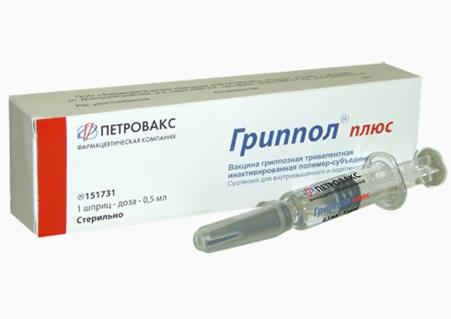

Вакцины используемые для профилактики гриппа в 2021 году
В текущем сезоне для иммунизации подлежащих контингентов населения за счет средств республиканского и местного бюджета будет использоваться вакцина «Гриппол Плюс» (страна-производитель Россия, НПО «Петровакс Фарм»)
Вакцины для иммунизации населения за счет средств предприятий, организаций, в т.ч. личных средств граждан
«Гриппол-Плюс»
(страна-производитель Россия, НПО «Петровакс Фарм»)
«Ваксигрип Тетра»
(страна-производитель Франция, SANOFI PASTEUR. S.A.))
Notes:
В текущем году кампания вакцинации будет проходить с возможностью использования за счет средств республиканского и местного бюджетов вакцины «Гриппол плюс» производства Российской Федерации, за средства бюджетов предприятий, организаций и личных средств граждан будут доступны: «Гриппол плюс» производства Российской Федерации, «Ваксигрип-тетра» производства Франции. Все вакцины зарегистрированы на территории Республики Беларусь, сопоставимы по эффективности и имеют опыт применения в нашей стране и за рубежом.

Slide 12

ВАКЦИНАЦИЯ ПРОТИВ ГРИППА ПОЗВОЛИЛА:
Оценка действенности и эффективности вакцинации против
гриппа населения г. Минска в период ноябрь 2020г. – апрель 2021г.
ПРЕДУПРЕДИТЬ
Более 49,7 тысяч случаев гриппа (из них около 6 тысяч осложненных форм)
Более 45,1 тысяч случаев острых респираторных инфекций
СЭКОНОМИТЬ
Сумму, эквивалентную 10,2 миллионам долларов
На каждый вложенный доллар 9,0 доллара
Notes:
Проведена оценка действенности и эффективности кампании вакцинопрофилактики гриппа среди населения г.Минска и районов города (отдельно – среди работающего населения, среди работающих крупных предприятий) в период ноябрь 2017г.- апрель 2018г. Полученные результаты используются для проведения информационно-разъяснительной работы с руководителями предприятий, учреждений, организаций.
Расчеты, выполненные на основании данных о заболеваемости населения города Минска гриппом и острыми респираторными инфекциями, показали, что проведенная вакцинация позволила в период ноябрь 2020г.- апрель 2021г. предупредить:
– более 49,7 тысяч случаев гриппа (в том числе, около 6 тысяч случаев осложненных форм);
– более 45,1 тысяч случаев острых респираторных инфекций негриппозной этиологии.
– более 132,8 тысяч случаев обращений в амбулаторно-поликлинические учреждения по поводу не тяжелых форм гриппа и ОРИ.
Предотвращенный экономический ущерб благодаря проведенной вакцинации среди населения оценивается в сумму эквивалентную 10,2 млн. долларов. Следовательно, на каждый вложенный доллар в вакцинацию был получен эффект в эквиваленте 9,0 доллара.

Slide 13
Какова тактика вакцинации против гриппа населения Республики Беларусь в 2021 г. в условиях проведения вакцинации против COVID-19?
При необходимости проведения пациенту вакцинации против гриппа и COVID-19, рекомендуется первоочередное проведение вакцинации против COVID-19.
Вакцинацию против гриппа проводить не ранее, чем через 14 дней (оптимально месяц) после завершения полного курса вакцинации против COVID-19. По желанию, возможно сделать прививки против COVID-19 и гриппа одновременно.
Не следует проводить прививку против гриппа в период между введением первой и второй дозы вакцины против COVID-19.

Slide 14
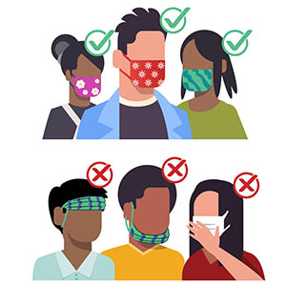
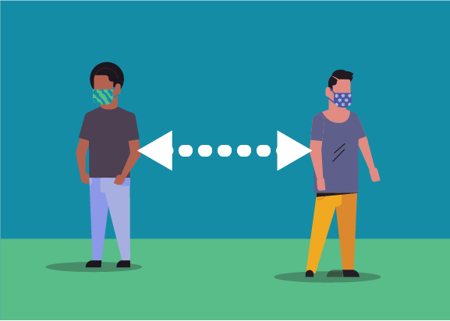


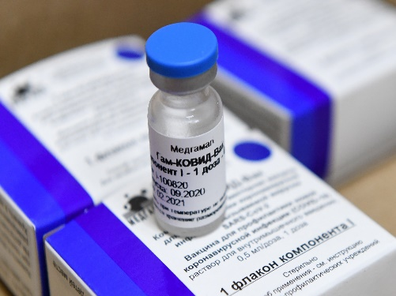
Основные санитарно-противоэпидемические мероприятия
Административные (организационные) мероприятия
Контроль состояния здоровья работников
Соблюдение правил личной гигиены
Использование СИЗ
Уборка помещений
Комплекс мер по социальному дистанцированию
Проведение информационно-разъяснительной работы
Вакцинация

Slide 15

БЛАГОДАРЮ ЗА ВНИМАНИЕ!

